Slide 2
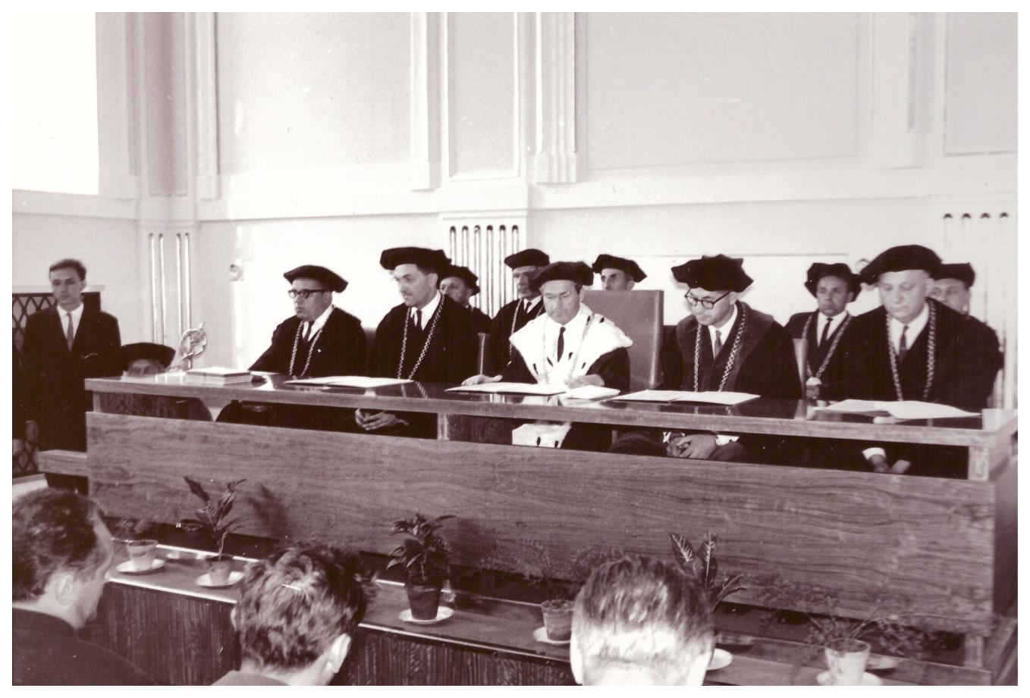

Slide 3
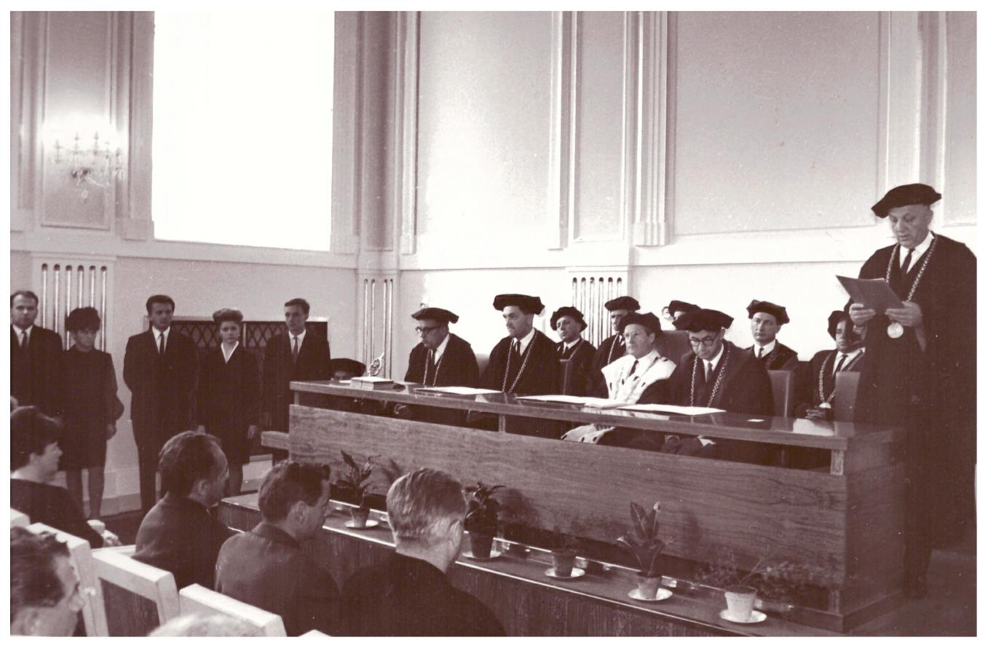

Slide 4
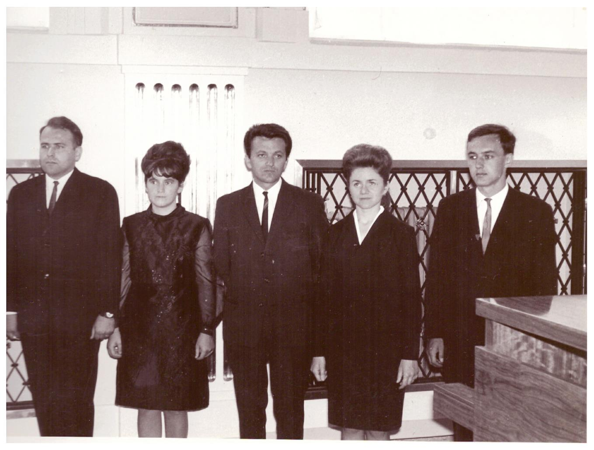

Slide 5
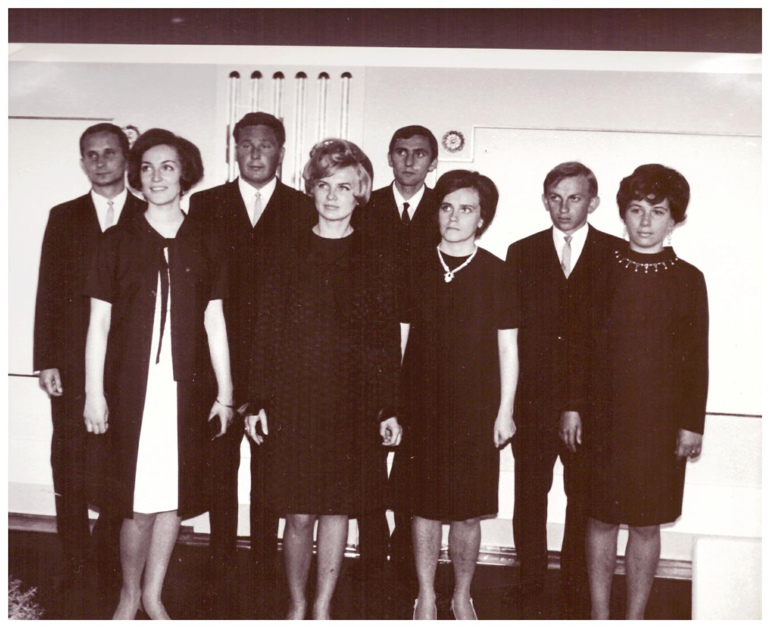

Slide 6
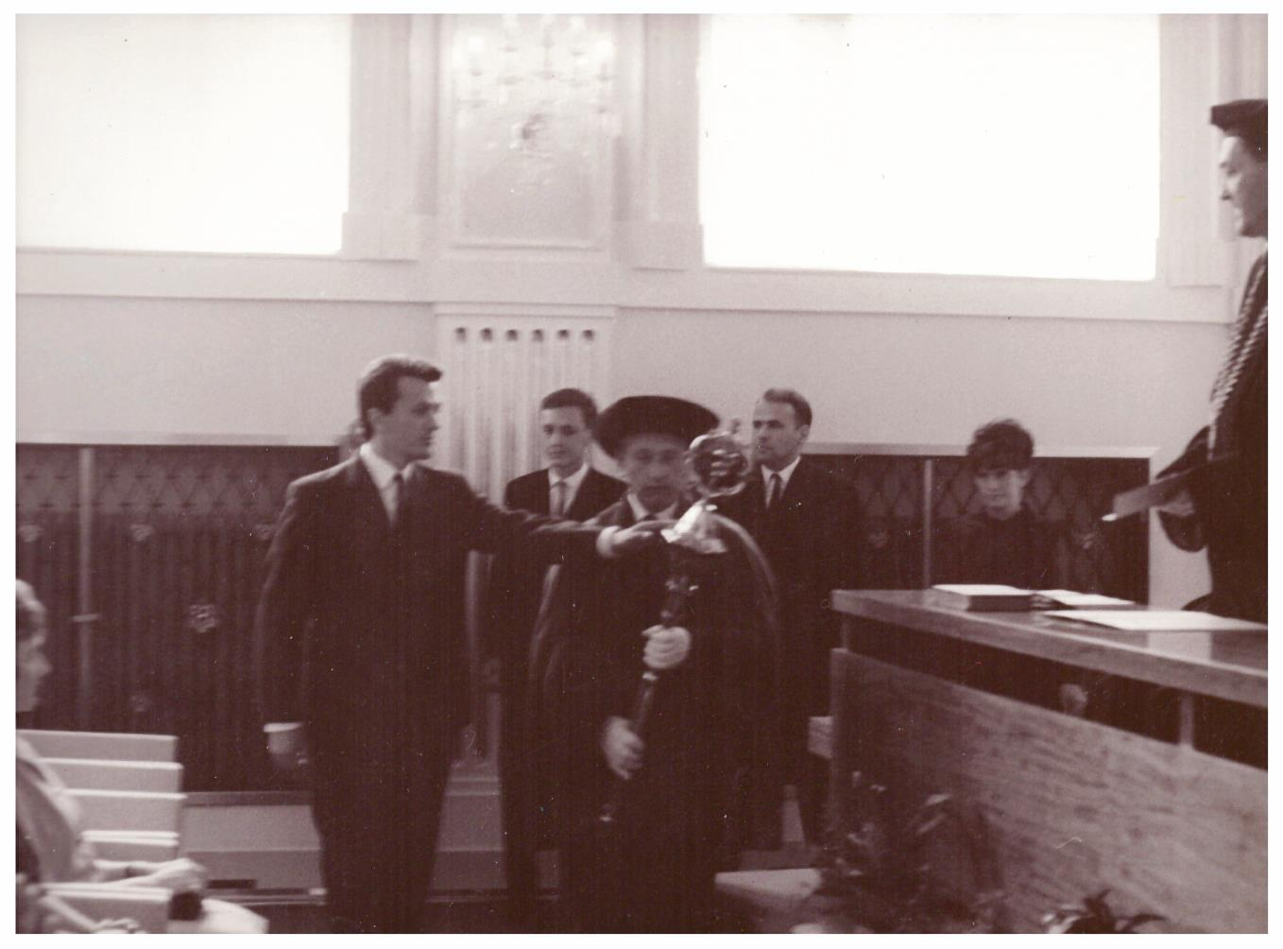

Slide 7
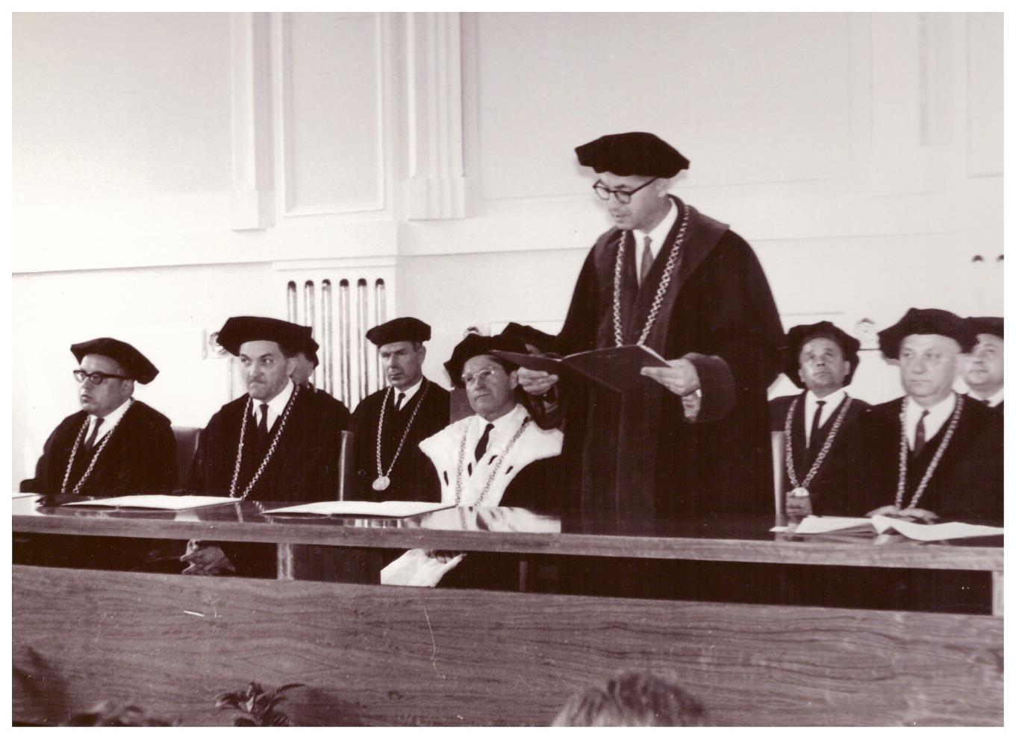

Slide 8
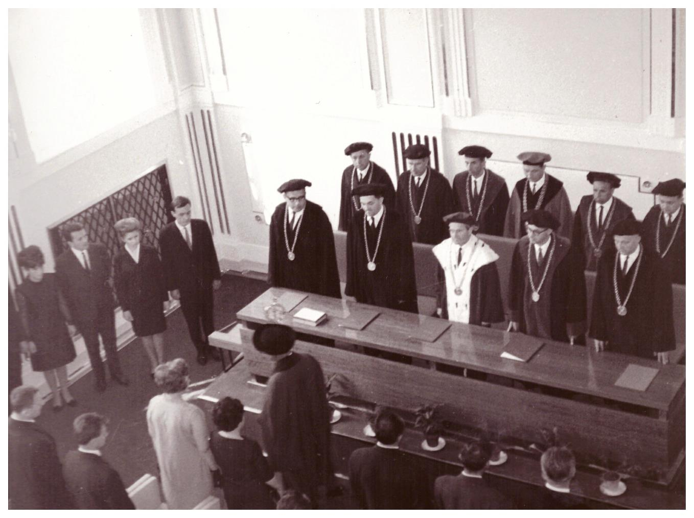

Slide 9
† Bakajsa Bartolomej
Brezinová Mária
Bucsayová Gizela
Budayová Agnesa
Černáková Božena
Demčák Ján
Fiamčik Jozef
Grešová Ľudmila
Harakaľ Jozef
Holod Andrej
Hympánová Ingrid
Janišová Judita
Pipíšová Elena
Pisarčíková Jarmila †
Scholtz Elemír
Slouková Eleonóra
Somerlíková Aneta
Stollárová Nadežda
Szalaiová Margita †
Suržin Ján †
Šándor Ladislav
Tima Teodor †
Tóthová Magdaléna †
Trenkler Peter
Vavrinčíková Viola

